Slide 1
Proyecto V1
Computación tolerante a fallas
Miguel Arturo Madrigal Escoto
José Ulises Vallejo Sierra
Kevin Arturo Fernández Román
Aide Sarahí Flores Ontiveros
Oswaldo Gael Cervantes Castoño

Slide 2
APLICACIÓN WEB
Calendar App

Slide 3

¿Qué es?
“Calendar App” es una aplicación web, en donde el usuario podrá almacenar eventos en un calendario, el cual podrá ser consultado por el mismo a través de un sitio web.

Slide 4

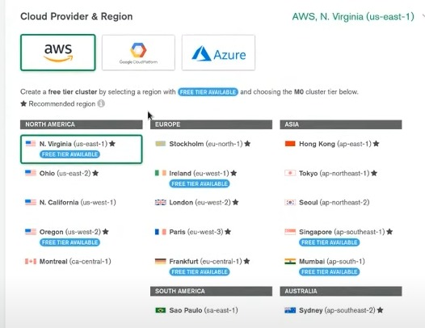
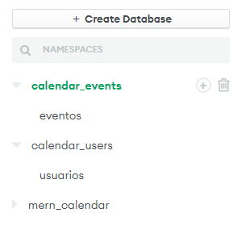
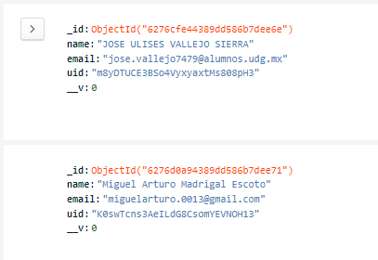

Slide 5

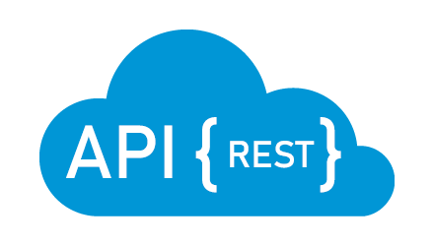


Autenticación
Eventos

Slide 6



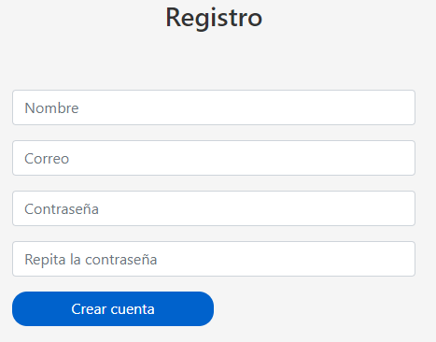
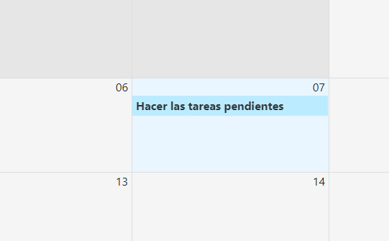
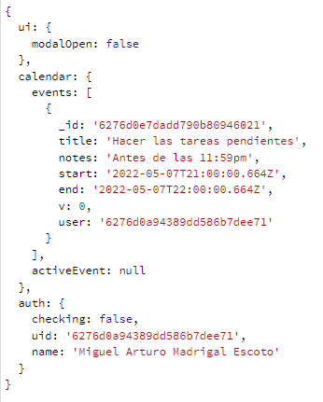





Slide 7
ARQUITECTURA
Basada en Microservicios

Slide 8
Microservicio autenticación (APIRest)
Usuarios BD
Middleware
Routes
Controller
Data
Petición
Microservicio eventos (APIRest)
Eventos BD
Middleware
Routes
Controller
Data
Frontend
Frontend

Slide 9

Docker + docker-compose

Slide 10

¿Qué es Docker?
Docker es una plataforma de software que le permite crear, probar e implementar aplicaciones rápidamente.
Empaqueta software en unidades estandarizadas llamadas contenedores que incluyen todo lo necesario para que el software se ejecute.
Notes:
;incluidas bibliotecas, herramientas de sistema, código y tiempo de ejecución.

Slide 11
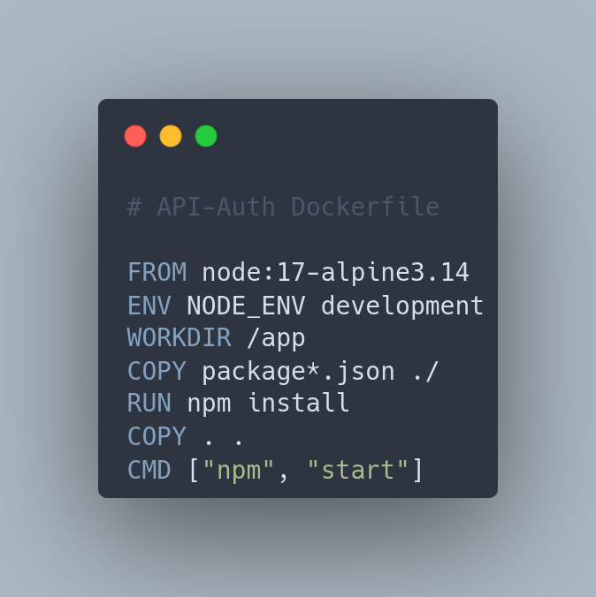

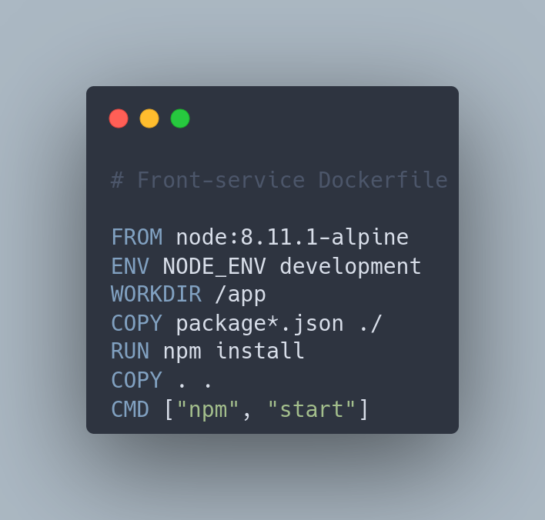
Elaboracion de Dockerfiles de cada microservicio (Si no existen)
Si no se tienen los Dockerfiles de los microservicios, es necesario crearlos. Para esto, es relevante especificar…

Slide 12
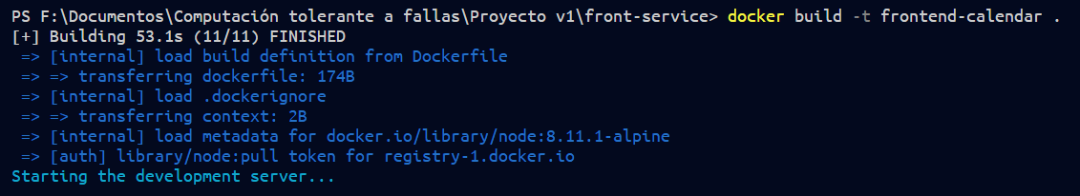
Creación de las imágenes a partir de los Dockerfiles
Para crear las imágenes a partir de los Dockerfiles definidos previamente, se ejecuta el comando:
.\frontend-calendar,
\api-auth,
.\api-events
docker build -t <nombre_dockerfile> .

Slide 13
Subir a DockerHub los contenedores
1.
2.
3.
DockerHub es una herramienta que permite crear, administrar y desplegar las aplicaciones contenerizadas.
docker login
(Autenticarse, en caso de no estarlo)
docker images
(Listar las imágenes y obtener su ID)
docker tag <ID_imagen> <nombre_repositorio>

Slide 14
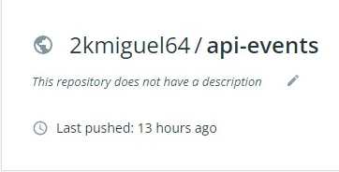
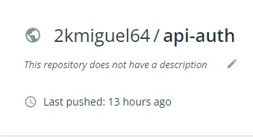
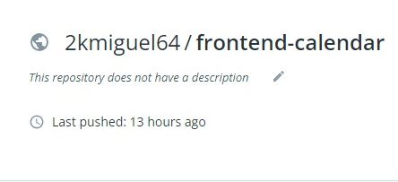
Subir a DockerHub los contenedores
4.
docker push <nombre_repositorio>
2kmiguel64/api-events,
2kmiguel64/api-auth,
2kmiguel64/api-frontend-calendar

Slide 15
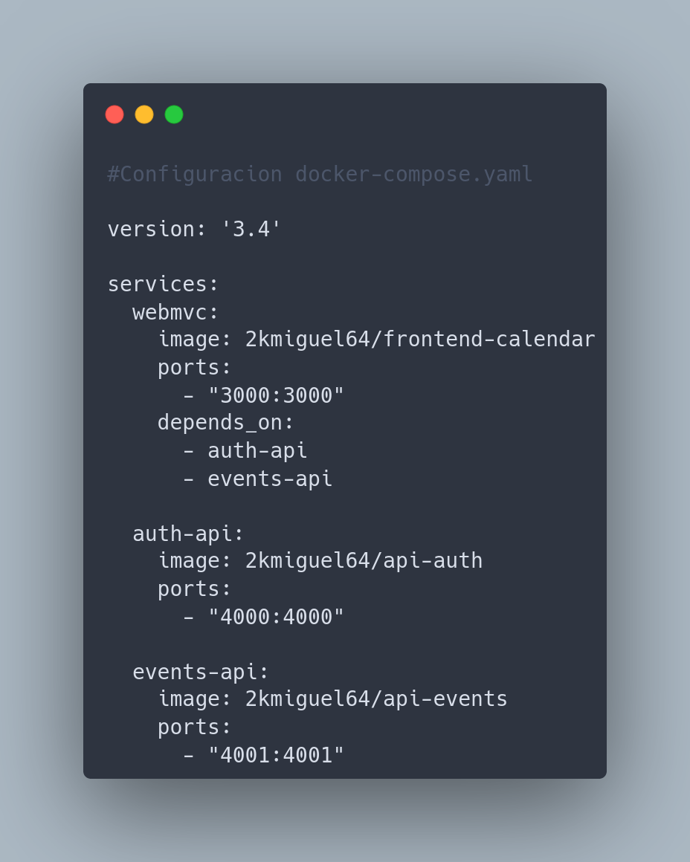
Uso de docker-compose
Docker Compose es una herramienta para definir y ejecutar aplicaciones Docker de varios contenedores. Con Compose, se utiliza un archivo YAML para configurar los servicios de la aplicación.

Slide 16
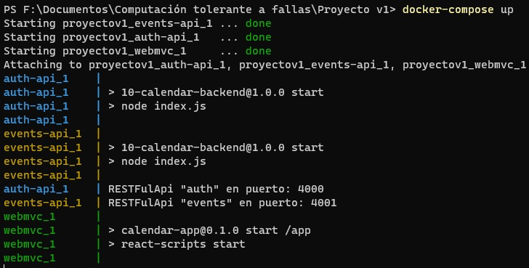
Prueba del despliegue de microservicios con docker-compose
docker-compose up
(desde la raíz del proyecto)
docker-compose down

Slide 17
Kubernetes
Minikube

Slide 18

¿Qué es?
“Kubernetes” es un orquestador que tiene el objetivo de organizar contenedores y automatizar los procesos.
$ minikube start

Slide 19
De Docker-Compose
a Kubernetes
1.
auth-api-deployment.yaml
auth-api-service.yaml
events-api-deployment.yaml
events-api-service.yaml
webmvc-deployment.yaml
webmvc-service.yaml
$ kompose convert
(si no se tienen los yaml)
2.
$ kubectl apply -f
(a todos los archivos yaml)
Notes:
Generar los archivos de deployment y de service necesarios para levantar la aplicación. Manifiesto el cual se aplica al clúster de Kubernetes con el comando kubectl apply

Slide 20
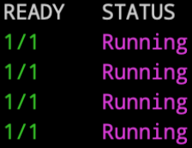
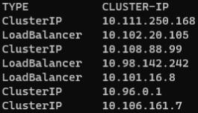
Verificamos…
1.
2.
$ kubectl get pods
$ kubectl get services
Notes:
Los tcp son loadbalancer, los otros cluster. LB envía conexiones al primer servidor del grupo hasta que alcanza su capacidad y luego envía nuevas conexiones al siguiente servidor disponible.

Slide 21
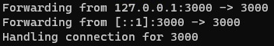
Redireccionamiento de puertos
1.
$ kubectl port-forward svc/webmvc 3000:3000
2.
$ kubectl port-forward svc/events-api 4001:4001
3.
$ kubectl port-forward svc/auth-api 4000:4000

Slide 22
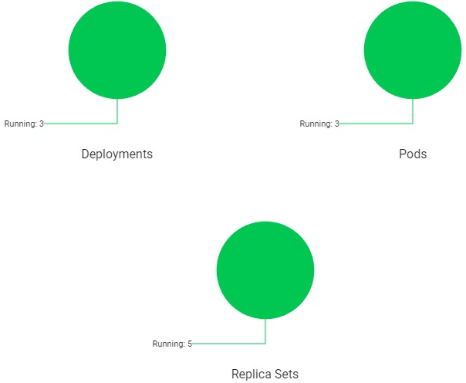
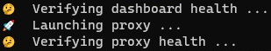
Interfaz de Usuario
*
$ minikube dashboard
Notes:
Levantar con un solo comando una aplicación en Kubernetes usando la definición del archivo compose.
Generar los archivos de deployment y de service necesarios para levantar la aplicación.

Slide 23
Kubernetes + Istio
Minikube

Slide 24
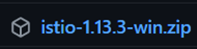
¿Qué es Istio?
1.
2.
3.
Istio es una malla de servicios. Proporciona una forma uniforme y más eficiente de asegurar, conectar y monitorear los servicios. Amplía Kubernetes para establecer una red programable con reconocimiento de aplicaciones mediante el potente proxy de Envoy.
(si no se ha instalado Istio)
istioctl install
kubectl get ns

Slide 25
Inyección de proxys
1.
2.
kubectl label namespace default istio-injection=enabled
(para definir la etiqueta)
kubectl get ns default –show labels
(para verificar el cambio)

Slide 26
Archivos de configuración
1.
2.
kubectl apply -f
.\auth-api-deployment.yaml,
\auth-api-service.yaml,
.\events-api-deployment.yaml,
.\events-api-service.yaml,
.\webmvc-deployment.yaml,
.\webmvc-service.yaml
(aplicar la configuración de los archivos generados con Kubernetes en el mismo comando)
kubectl get pod
(para verificar que se hayan creado las instancias de los pods)

Slide 27
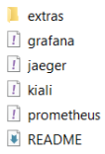
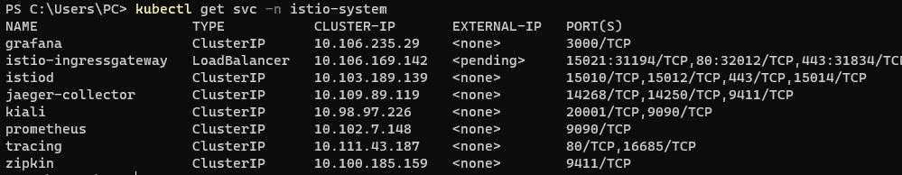
Software integrado de Istio
1.
kubectl get svc -n istio-system
(para verificar que se hayan creado las instancias de los pods)

Slide 28
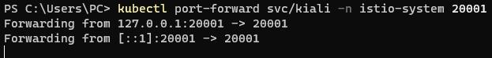

Redirigir tráfico a Kiali
1.
kubectl port-forward svc/kiali -n istio-system 20001
(el puerto se obtiene con el comando mostrado en la diapositiva anterior)

Slide 29
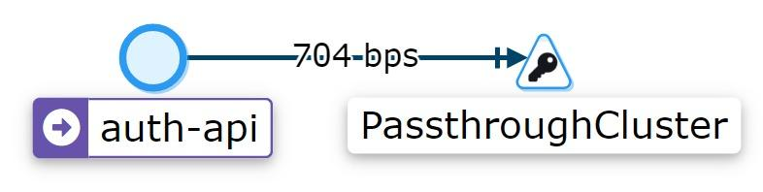
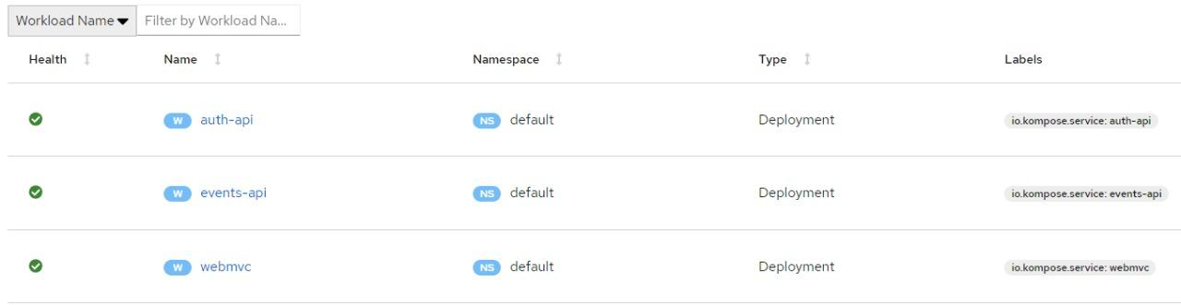
Uso de Kiali

Slide 30
OpenShift
Despliegue de la app

Slide 31

¿Qué es?
“Es un producto de computación en la nube de plataforma como servicio de Red Hat. Los desarrolladores pueden usar Git para desplegar sus aplicaciones Web en los diferentes lenguajes de la plataforma.”

Slide 32
Nuestra aplicación en OpenShift…
01
Desde el gitbash
git init
git add .
git commit -m “”
git remote add origin (url del repositorio)
Crear por separado un repositorio para cada microservicio.
git push -u origin main
git branch -M main

Slide 33
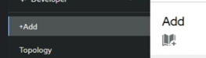
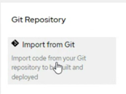
Si ya tenemos cuenta en OpenShift con redHat
02
En el apartado de "ADD", crear una aplicación importando desde GitHub.

Slide 34
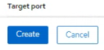
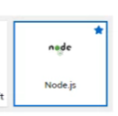
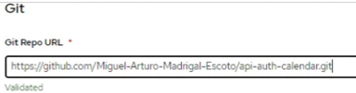
Siguiendo el formulario…
03
Colocar el url del repositorio de GitHub y en "import strategy" seleccionar node.js. Ya llenado el formulario y con los ajustes por defecto damos “crear”.

Slide 35
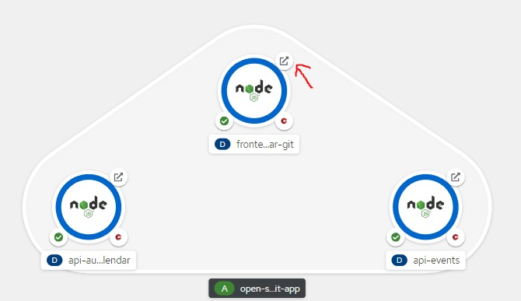
Una vez realizados los pasos anteriores a cada repositorio
04
05
Crear el build de la aplicación de react con:
npm run build
Ya creados los tres nodos para cada microservicio, es posible acceder a la aplicación desde: https://frontend-calendar-git-sarahx3-dev.apps.sandbox.x8i5.p1.openshiftapps.com/login

Slide 36
Repositorio del proyecto
https://github.com/Miguel-Arturo-Madrigal-Escoto/Proyecto-v1---CTF

